Slide 1
IOT-Fullstack - Ziele
Visualisierung mit Blazor-Webassembly
Aktualisierung der View mittels SignalR
Setzen von Aktoren über REST
Verläufe von Messwerten über Charts ausgeben
RuleEngine zur Automatisierung von Abläufen

Slide 2


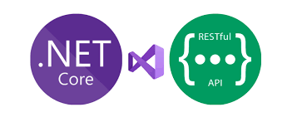


Blazor Visualisierung
Fetch measurements from Api
Trigger actors => Mqtt publish
SignalR Live Updates

Slide 3
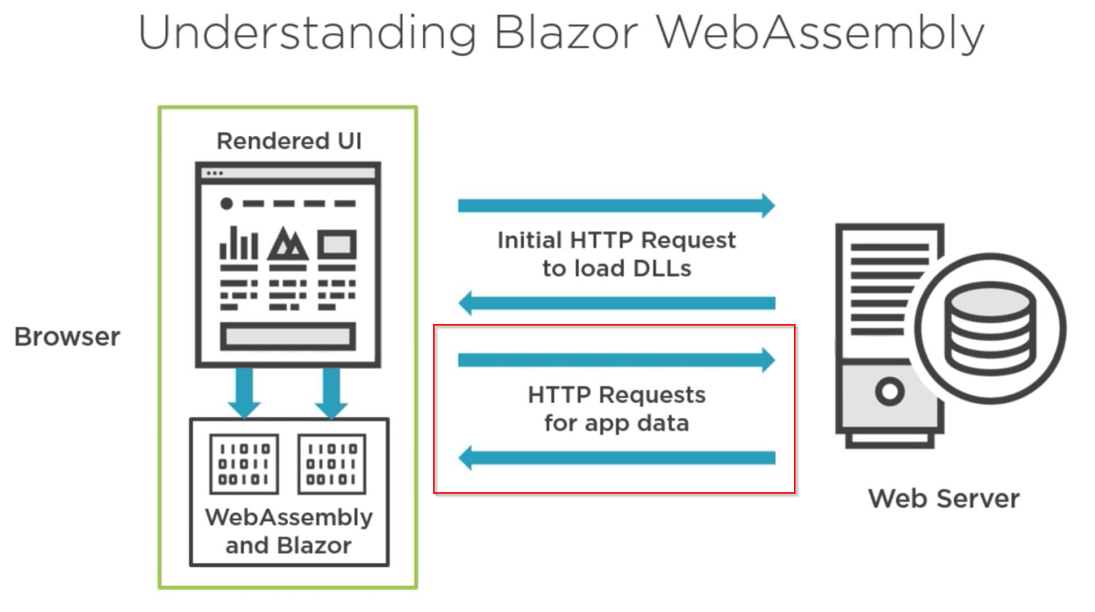
Blazor: Client-Side

Slide 4
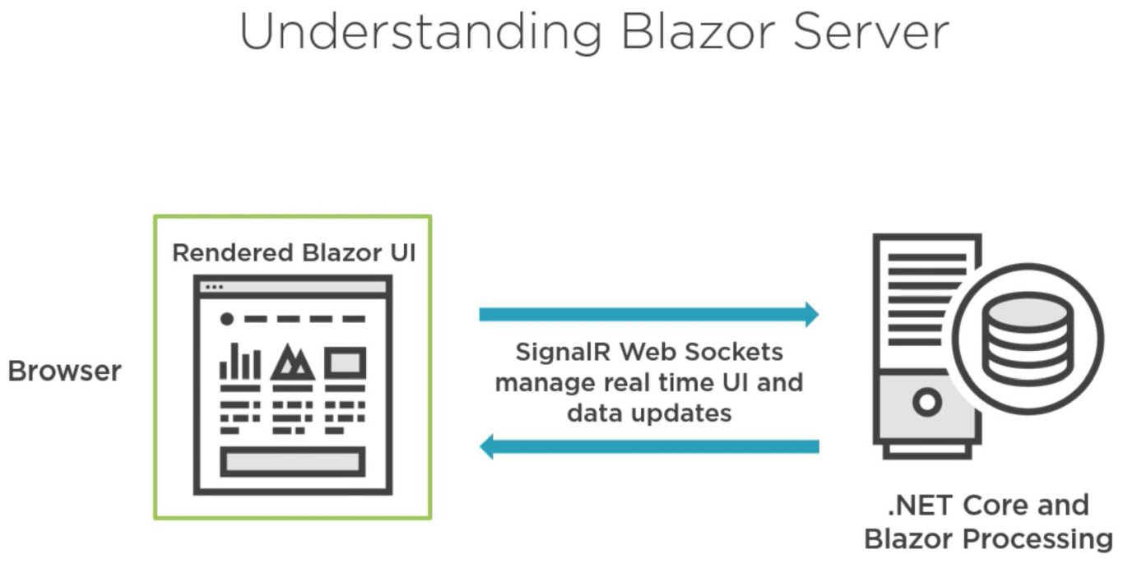
Blazor: Server-Side

Slide 5
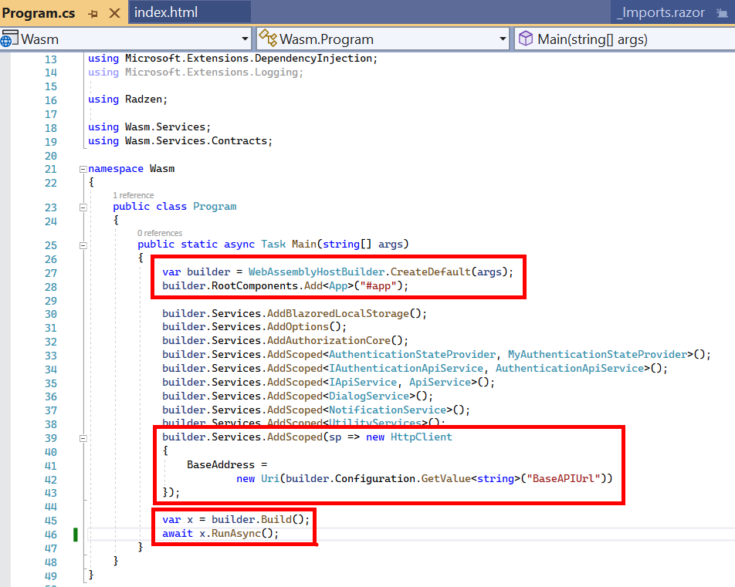
Blazor Bootstrapping: Program.cs
Mit DI-Container

Slide 6
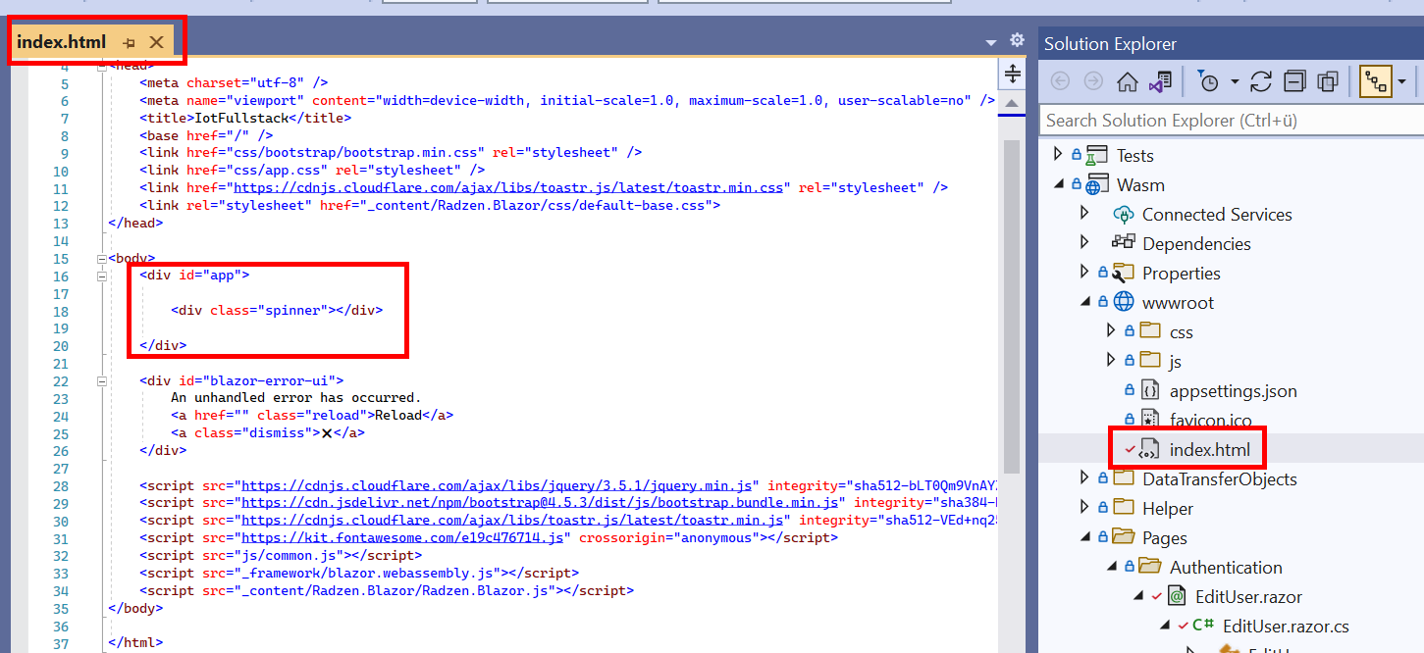
Blazor Bootstrapping: index.html => app
RootComponent app ist die erste Component

Slide 7
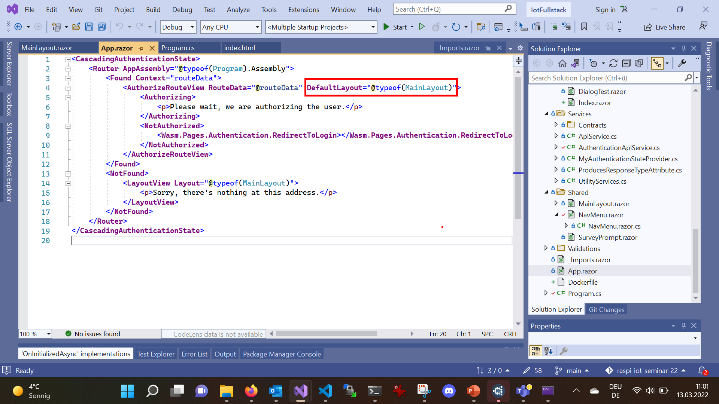
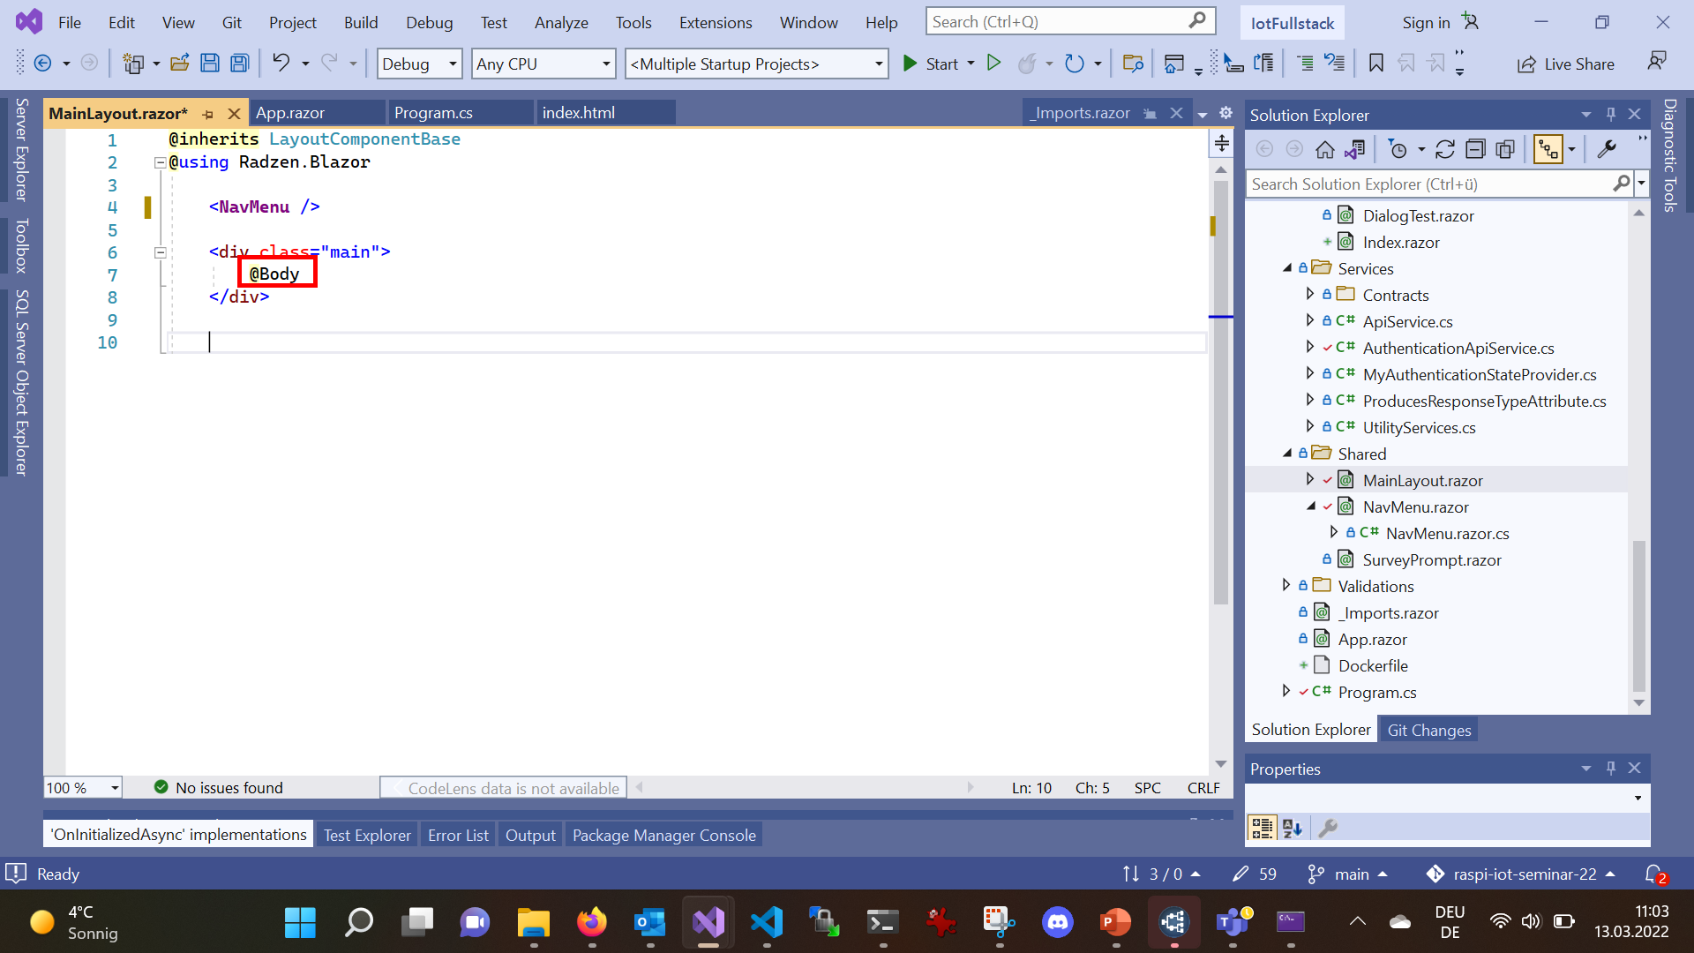
Startkomponente app: Routing + Auth
MainLayout for all routed components
Rendering of routed components

Slide 8
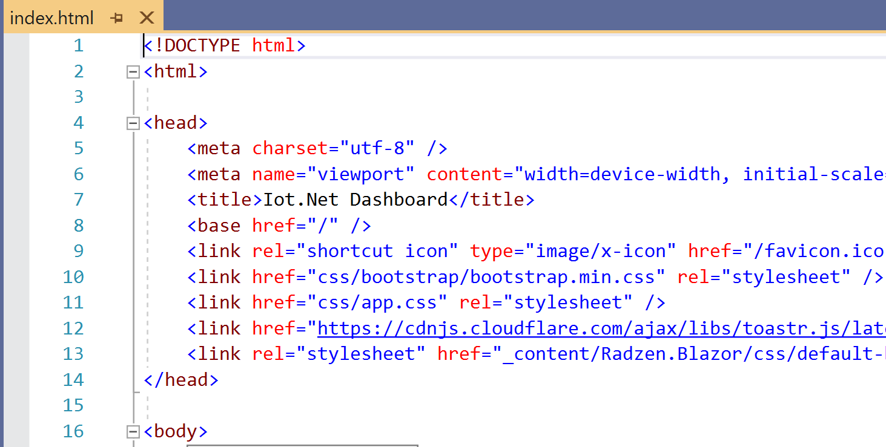
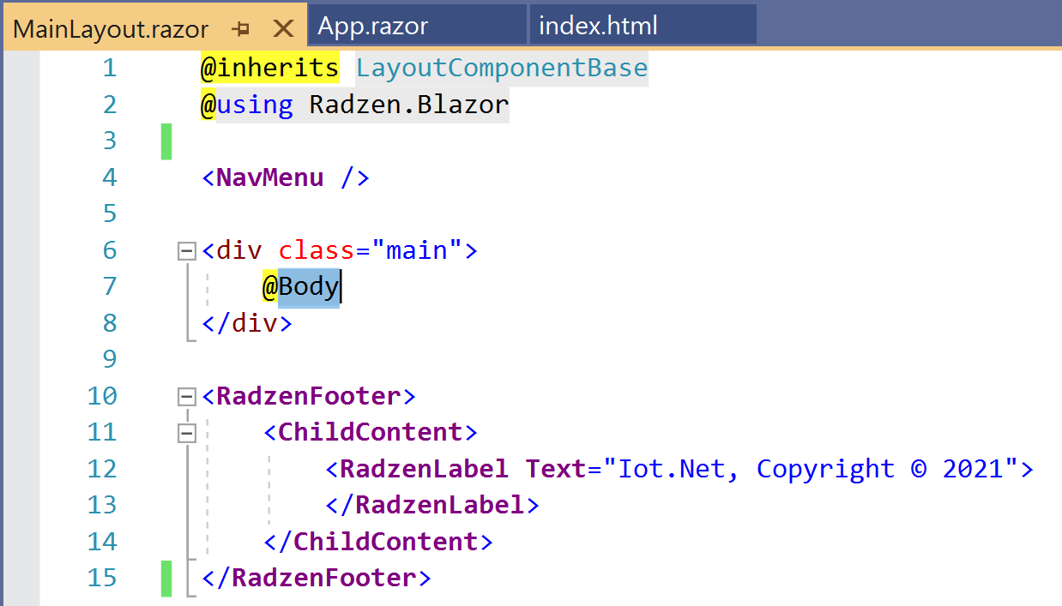
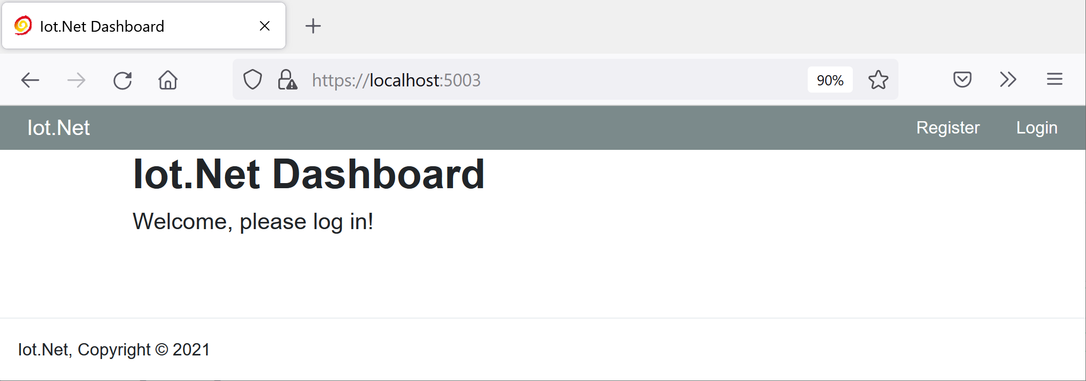
Main Page

Slide 9
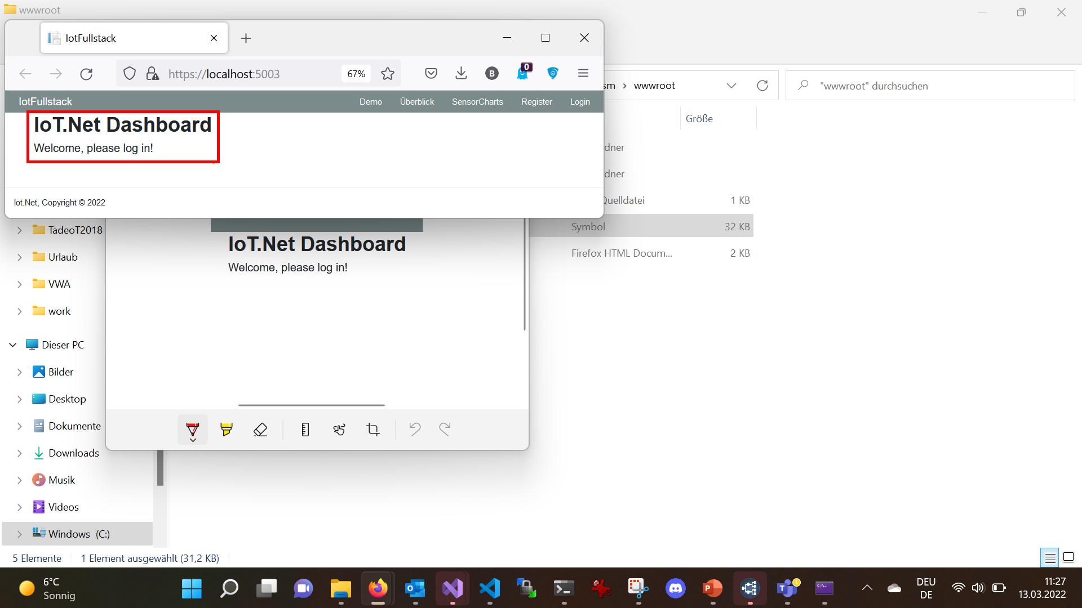
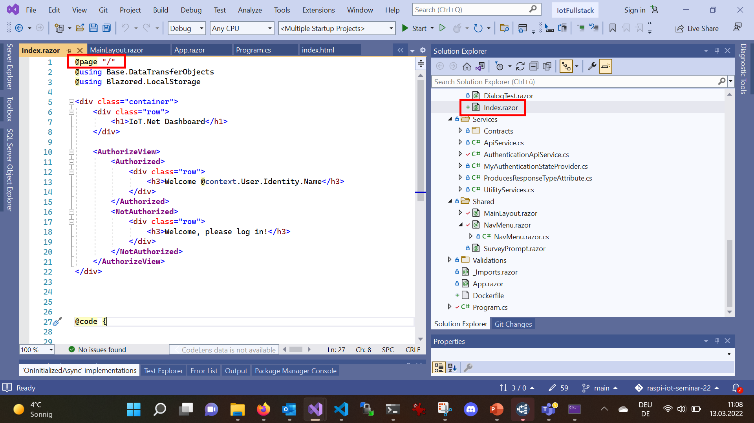
Component wird in body gerendert
Root-Pfad für Index: „/“

Slide 10
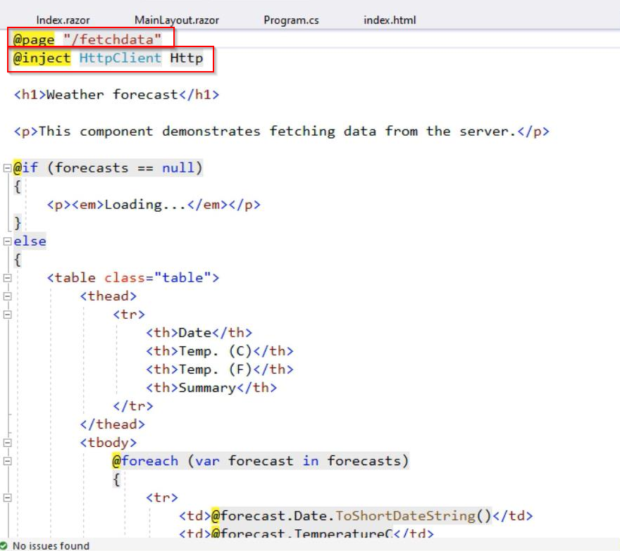
Routing und DI
Wäre dann über Url <blazor-host>/fetchdata erreichbar …

Slide 11
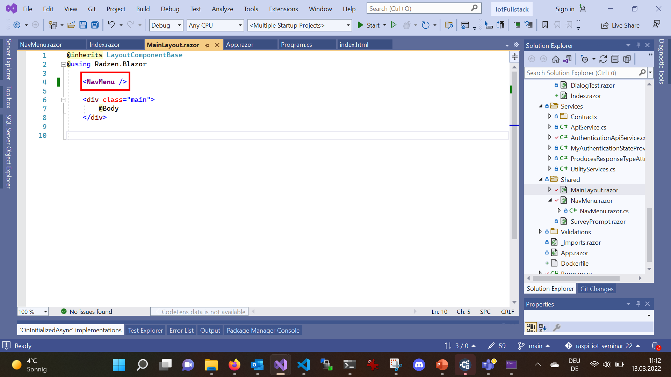
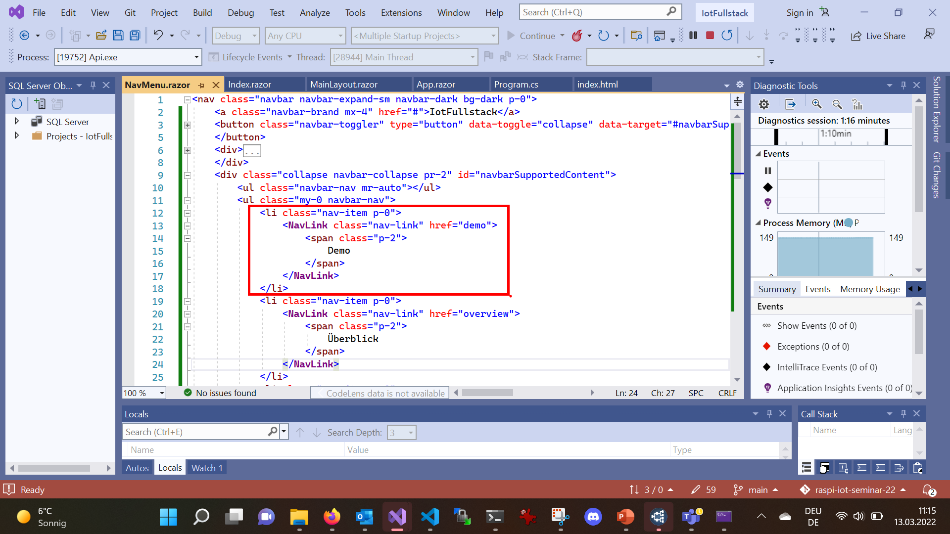
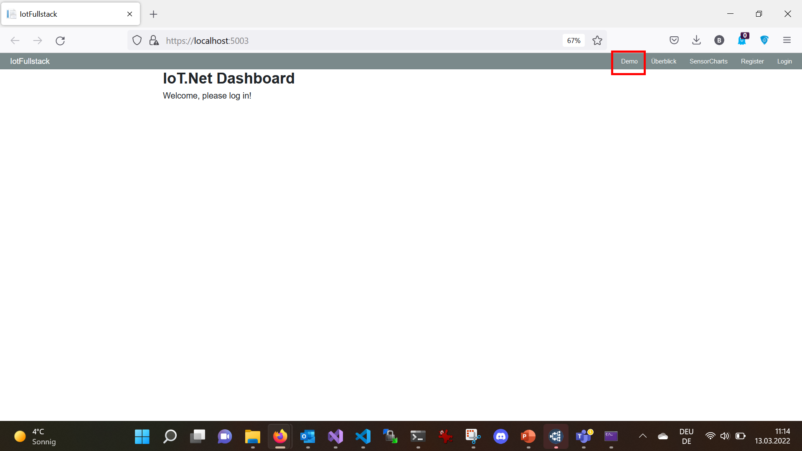
NavMenu

Slide 12
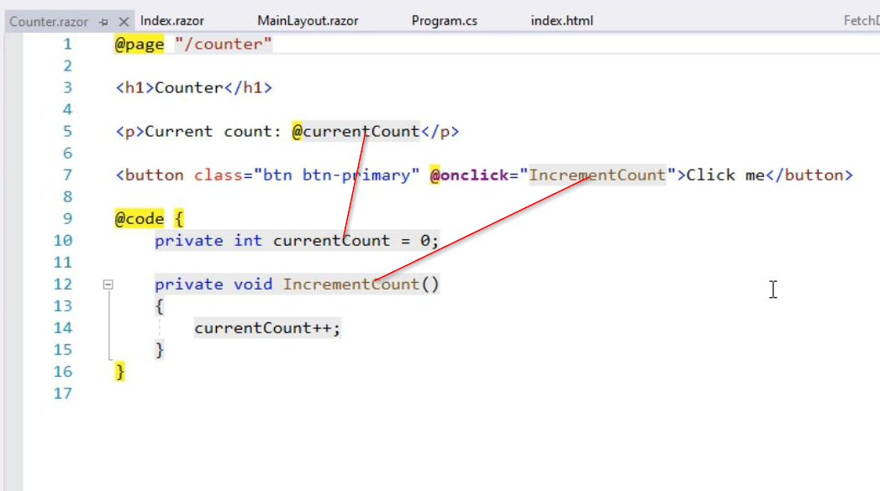
DataBinding und CommandBinding

Slide 13
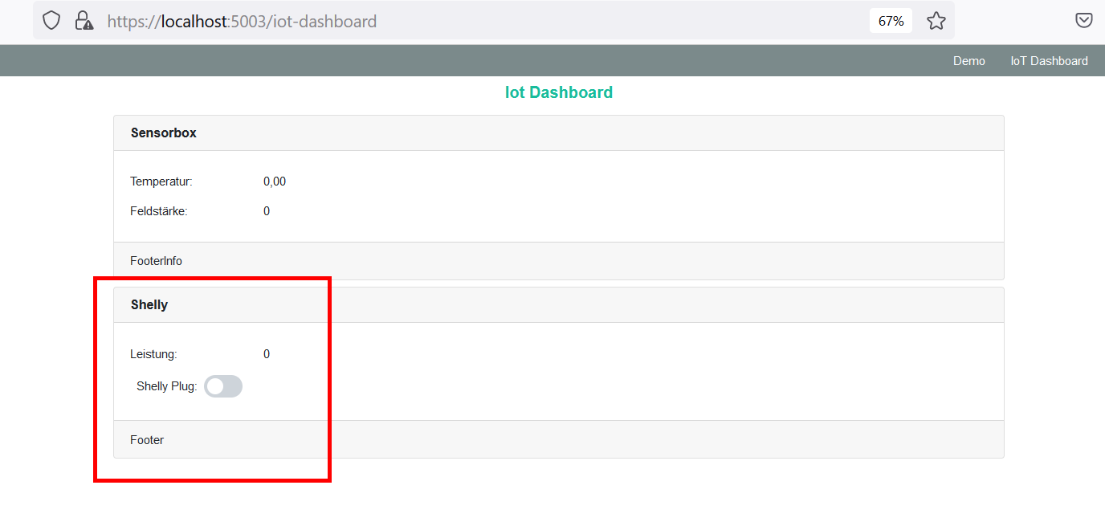
Übung: Dashboard-Component
Pages-Ordner: IoT
Component-Route + Nav-Menü
Shelly-Plug Switch mit internem Status On/Off
Notification bei Änderung

Slide 14
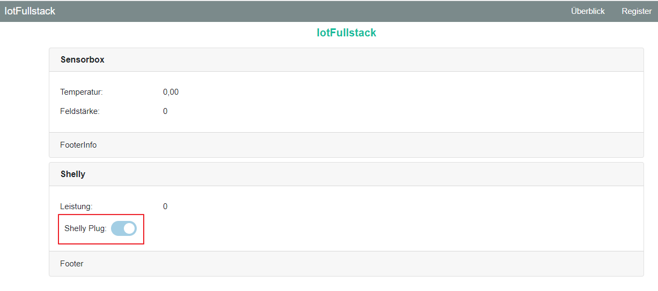
Setzen von Aktoren per WebApi
Setzen mit Rückmeldung der Aktion
Rückmeldung als Messwert des Aktors

Slide 15
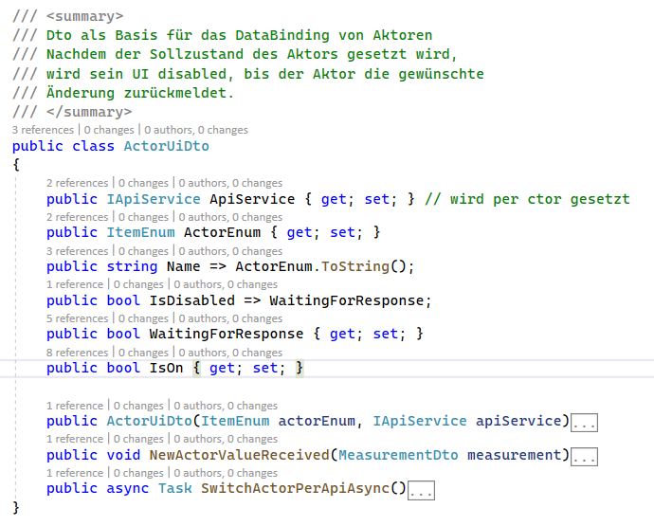
Dto für Actor

Slide 16
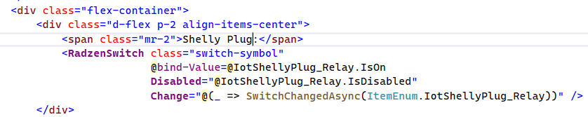
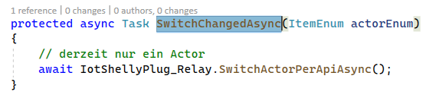
View und EventHandler

Slide 17
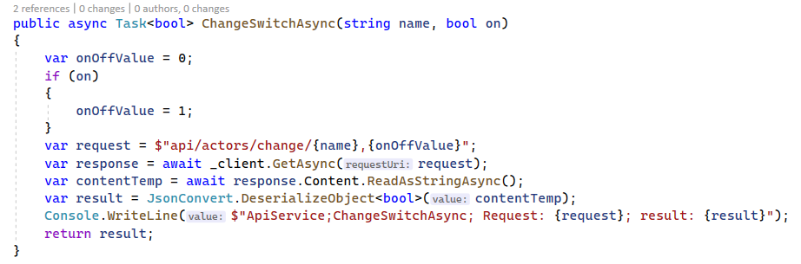
Wasm - Api

Slide 18
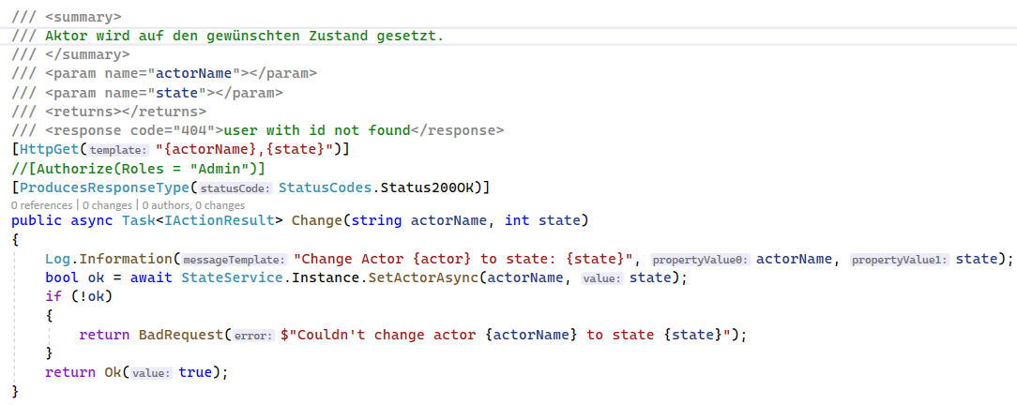
Backend - Api

Slide 19
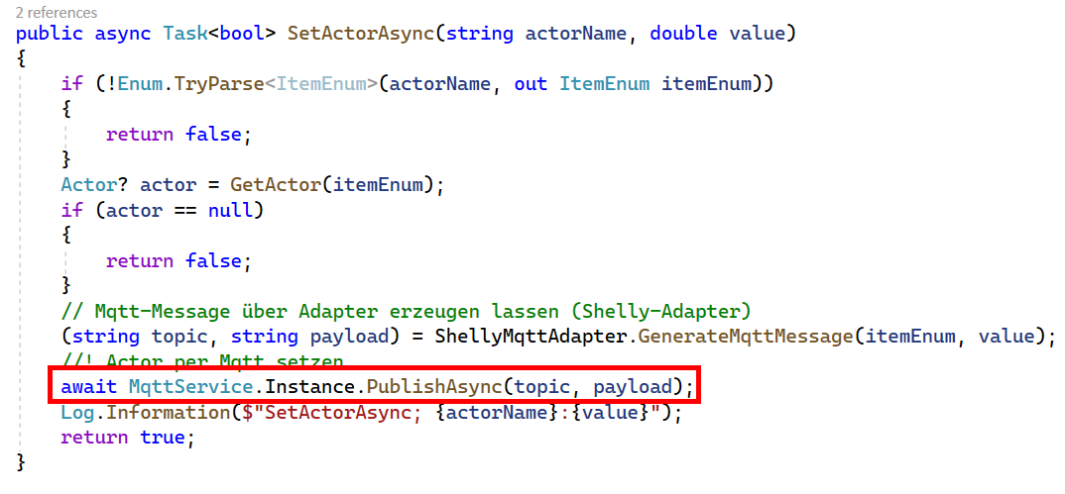
Backend - StateService

Slide 20
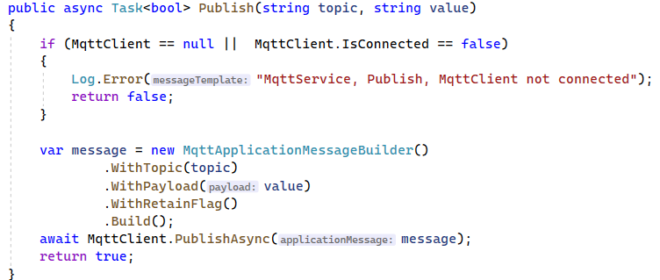
MqttService - Publish

Slide 21
ShellyPlug Status abfragen
Wurde der Plug tatsächlich eingeschaltet?
Hat den Plug jemand anders ein/aus-geschaltet?
=> Live-Update vom Backend
=> Signal-R

Slide 22
Live-Updates MQTT => GUI
Display live data
Push GUI-Updates

Slide 23
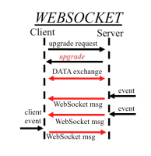
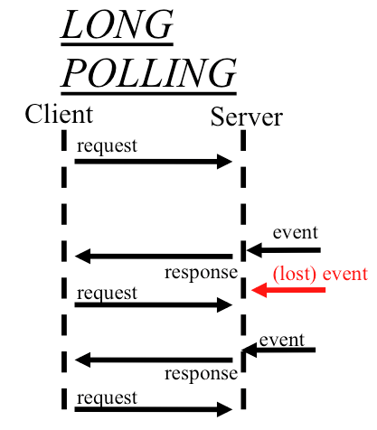
Live-Updates mit SignalR
UseCase: Anzeige von Live-Daten via MQTT
Backend triggert Rendering im Web-Client, sobald ein neuer Messwert eingelangt ist
Initiale Anzeige mit Retained Value
SignalR
Stellt bidirektionale Verbindung zwischen Server und Client her
Bevorzugt über WebSockets
Nur im Notfall über Long Polling

Slide 24
Asp.Net: SignalR
Im AspNet-Framework bereits enthalten
Namespace Microsoft.AspNetCore.SignalR
Wahlweise Kommunikation über
WebSockets
Server-side Events
Long Polling
Bidirektionale Kommunikation über Basisklasse Hub
Client ruft Endpoint-Methoden am Hub auf
Oder Server benachrichtigt Clients die am Hub registriert sind

Slide 25
Infrastruktur - Api
SignalR-Package
Microsoft.AspNetCore.SignalR.Common" Version="6.0.2"

Slide 26
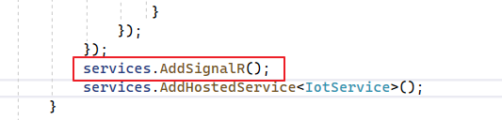
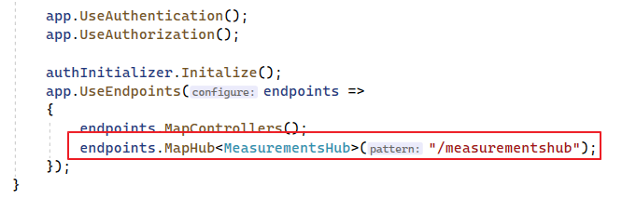
Api - SignalR-Route registrieren (Startup)
Dependency Injection (ConfigureServices)
Hub-Endpoint konfigurieren (Configure)

Slide 27
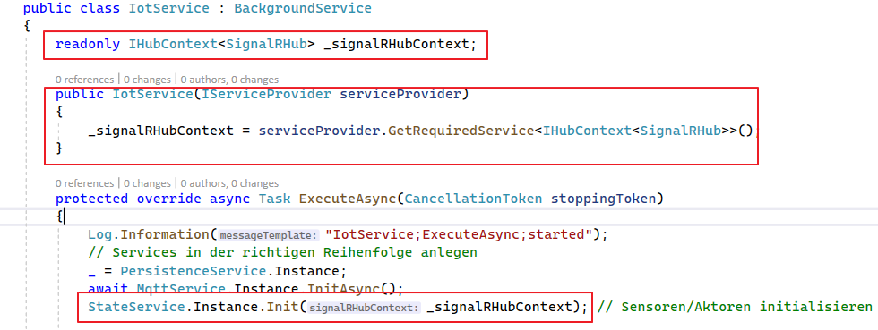
IotService – SignalR per DI
An StateService weiterreichen

Slide 28
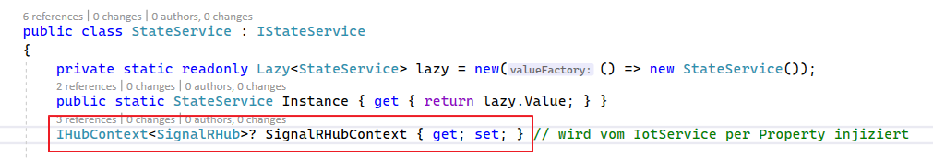
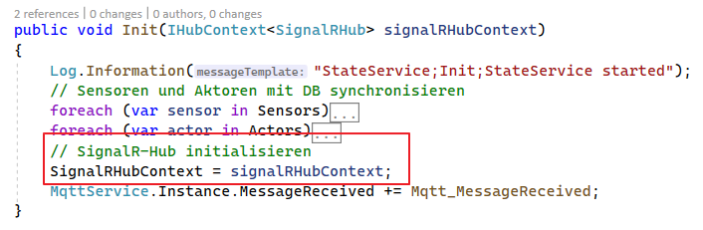
StateService
Property verwaltet per Init() übergebene Referenz

Slide 29
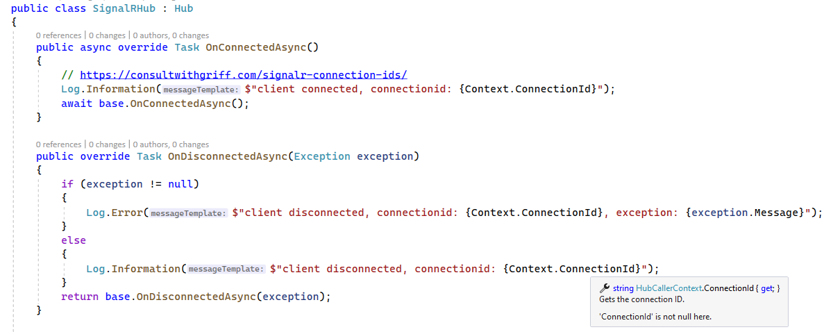
SignalR-Hub abgespeckt

Slide 30
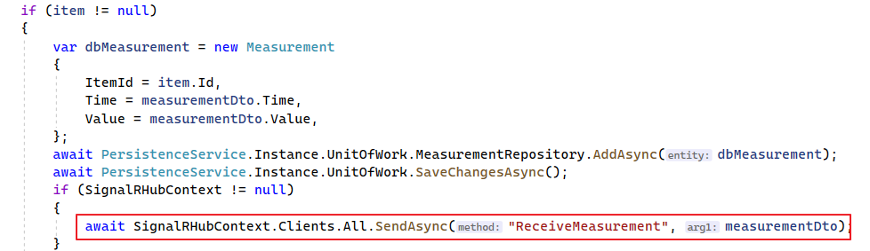
StateService – Message senden

Slide 31
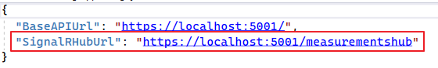
Blazor-Wasm: SignalR Infrastruktur
SignalR-Client-Package
Microsoft.AspNetCore.SignalR.Client" Version="6.0.2"
appsettings verwaltet Hub-Url

Slide 32
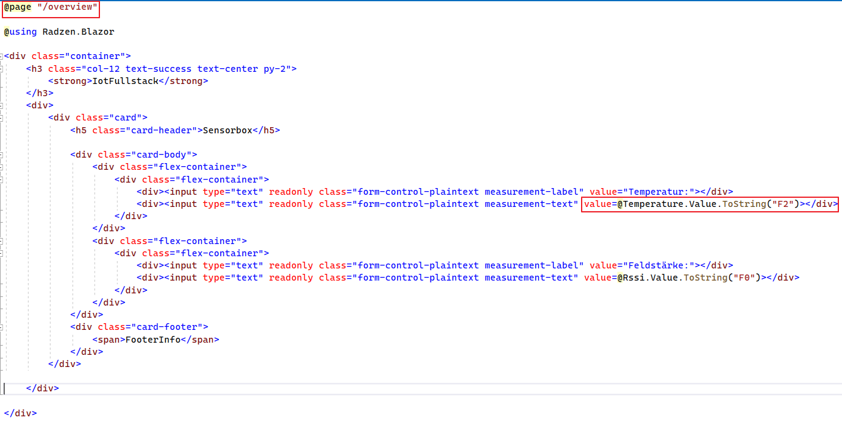
Overview: Anzeige empfangener Werte

Slide 33
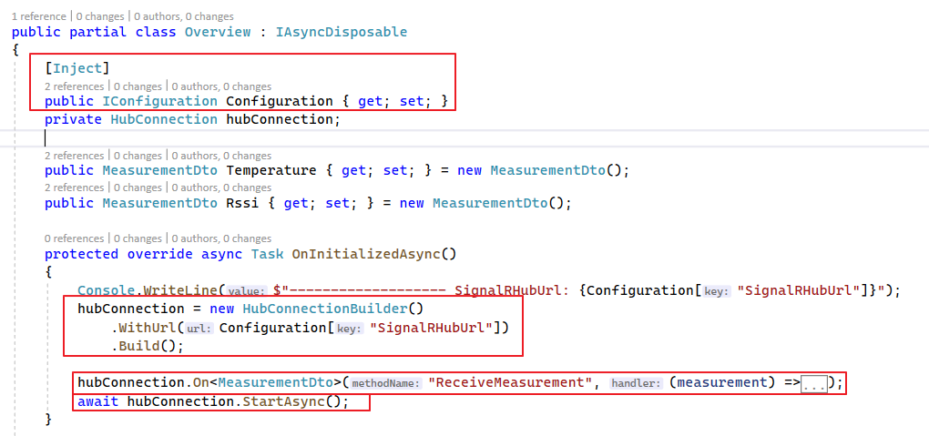
Code-Behind - Konfiguration

Slide 34
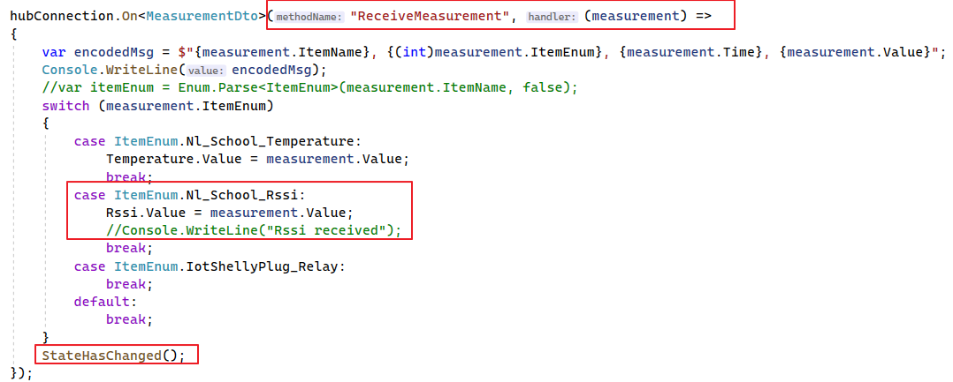
On MesurementReceived

Slide 35
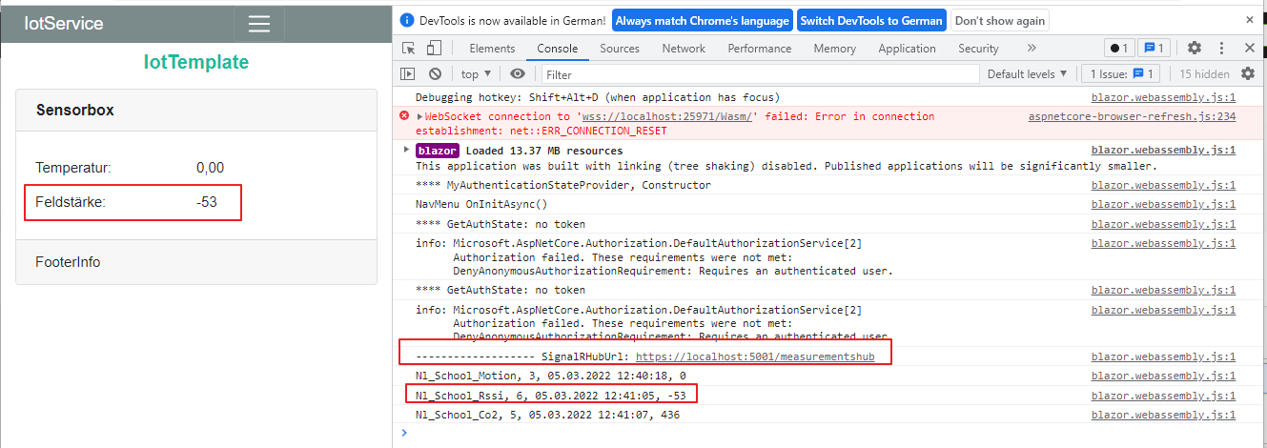
Erste Ergebnisse
StateService verständigt BlazorApp per SignalR, wenn neue Messwerte eintreffen

Slide 36
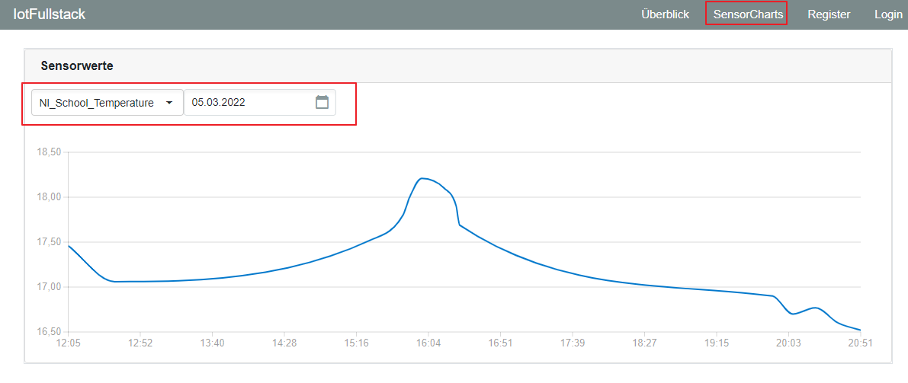
Daten als Charts visualisieren

Slide 37
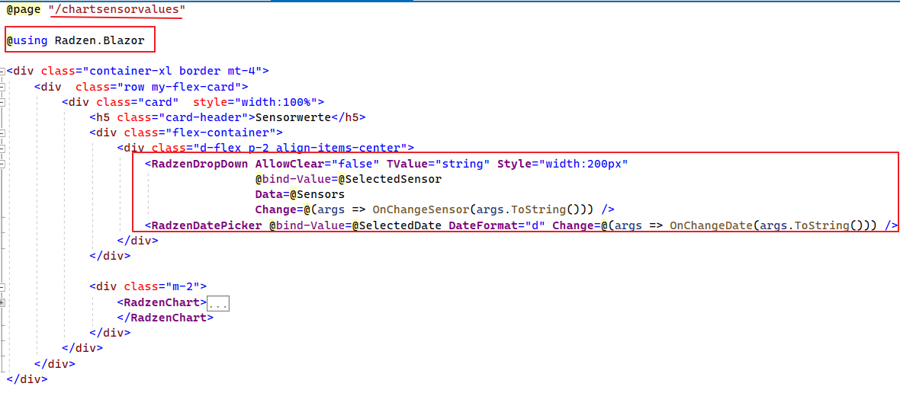
Wasm-Page ChartSensorValues
View – Auswahl des Items und des Datums

Slide 38
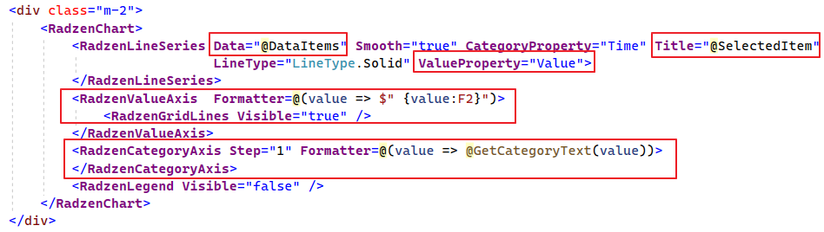
RadzenChart: DataBinding

Slide 39
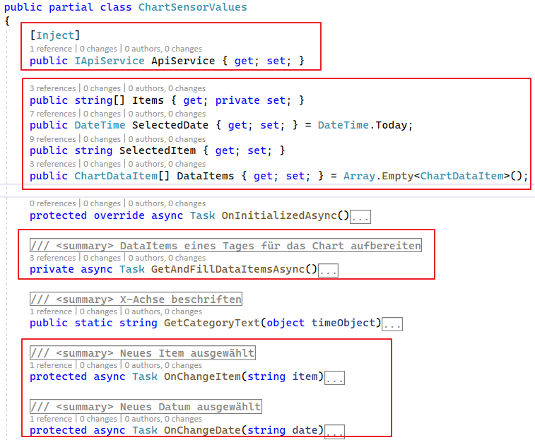
CodeBehind

Slide 40
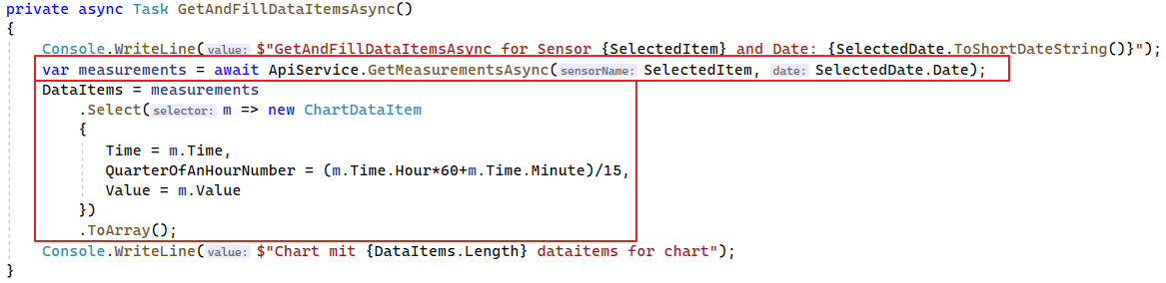
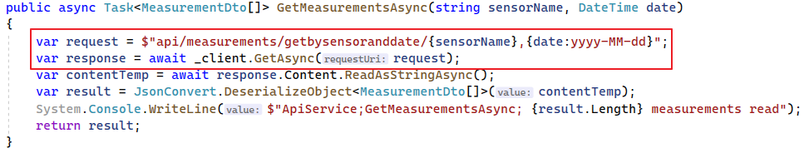
CodeBehind: Daten vom Api laden
Daten laden und aufbereiten
Wasm ApiService

Slide 41
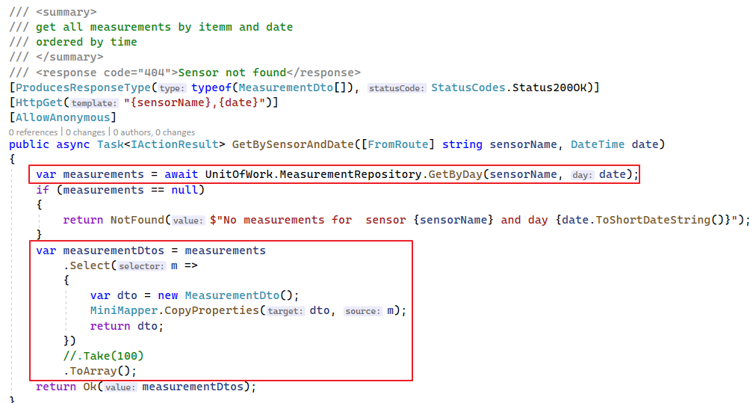
Daten laden - ApiController

Slide 42
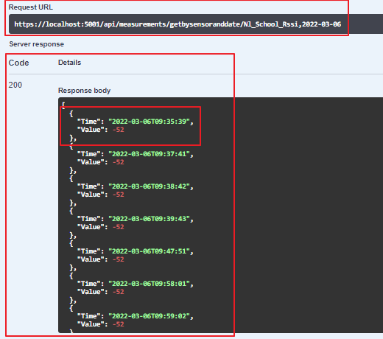
Per Swagger testen

Slide 43
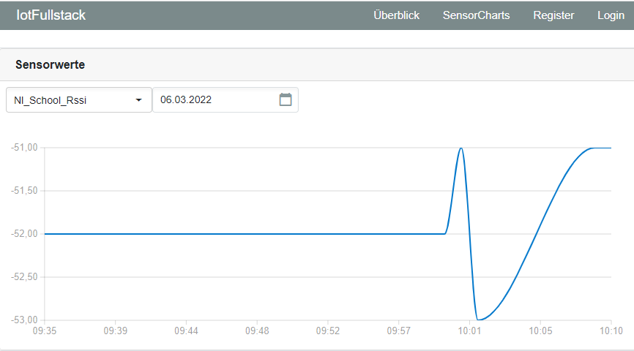
Und natürlich per Wasm

Slide 44
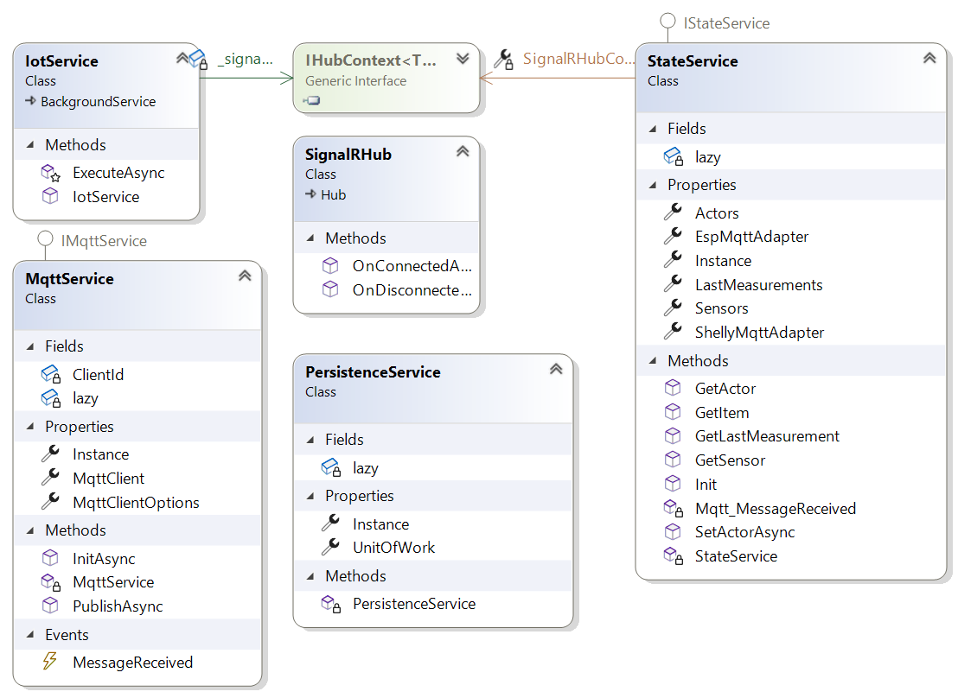
Service-Architektur

Slide 46
Aktuelle Notitzen
VS und SDKs aktualisieren
Wasm bringt seltsamen Fehler bei 6.0.2

